Slide 1

GEOLOGI
AIR TANAH
Penulis: Dasapta Erwin Irawan dan Deny Juanda Puradimaja
Lisensi bebas pakai (CC-BY)

Slide 2
Minggu ke-9
AKIFER DAN BERBAGAI PARAMETER HIDROLIKNYA
Reference:
Geological structures materials
Weight & Sonderegger, 2007, Manual of Applied Field Hydrogeology, McGraw-Hill online books
Mandel & Shiftan, 1981, Groundwater Resources: Investigation and Development, Academic Press

Slide 3
Materi perkuliahan (format PDF)
sudah dapat di download
di situs KK Geologi Terapan
www.appliedgeology.itb.ac.id
TIPOLOGI
SISTEM AKIFER

Slide 4
SASARAN
Memahami Akifer dan Jenis Media Akifer
Mengetahui Kondisi Batas Hidrodinamika
Memahami Kendali Geologi Terhadap Keterdapatan Airtanah
Memahami Konsep Tipologi dan Geometri Akifer
Memahami Sistem Input dan Output Airtanah pada Suatu Akifer
Couse note for ITB student. Permission for other uses to Prof. Deny Juanda Puradimaja

Slide 5
PERISTILAHAN
Akifer : Lapisan batuan yang dapat menyimpan dan mengalirkan air dalam jumlah yang ekonomis.
Akitar : Lapisan batuan yang mampu menyimpan dan mengalirkan air dalam jumlah terbatas
Akiklud: Lapisan batuan yang dapat menyimpan air tetapi tidak dapat mengalirkan.
Akifug: Lapisan batuan yang tidak dapat menyimpan dan mengalirkan air (Kedap Air)‏
Produktivitas
Couse note for ITB student. Permission for other uses to Prof. Deny Juanda Puradimaja

Slide 6
TIPE AKIFER
Tiga tipe akifer menurut Hidrodinamika :
Akifer Tertekan (Confined Aquifer)‏
Akifer Bebas (Unconfined Aquifer)‏
Akifer Bocor (Leaky Aquifer)‏
Couse note for ITB student. Permission for other uses to Prof. Deny Juanda Puradimaja

Slide 7
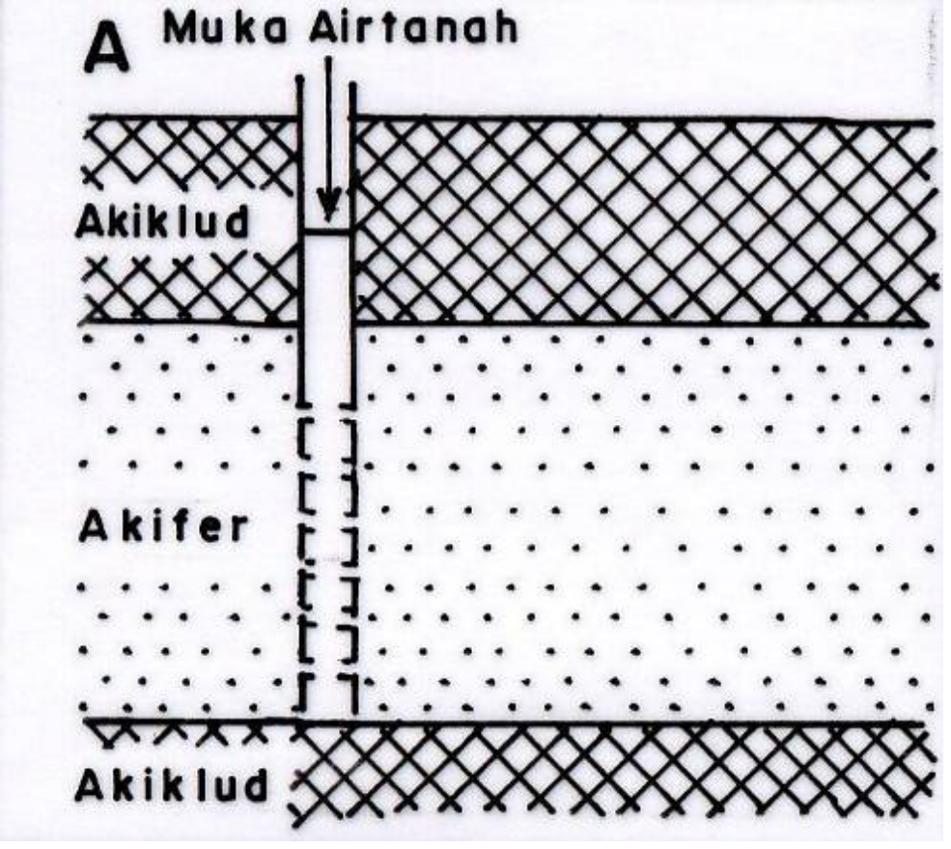
AKIFER TERTEKAN
(CONFINED AQUIFER)‏
Akifer yang bagian atas dan bawahnya dibatasi oleh lapisan bersifat akifug atau akiklud
Couse note for ITB student. Permission for other uses to Prof. Deny Juanda Puradimaja

Slide 8
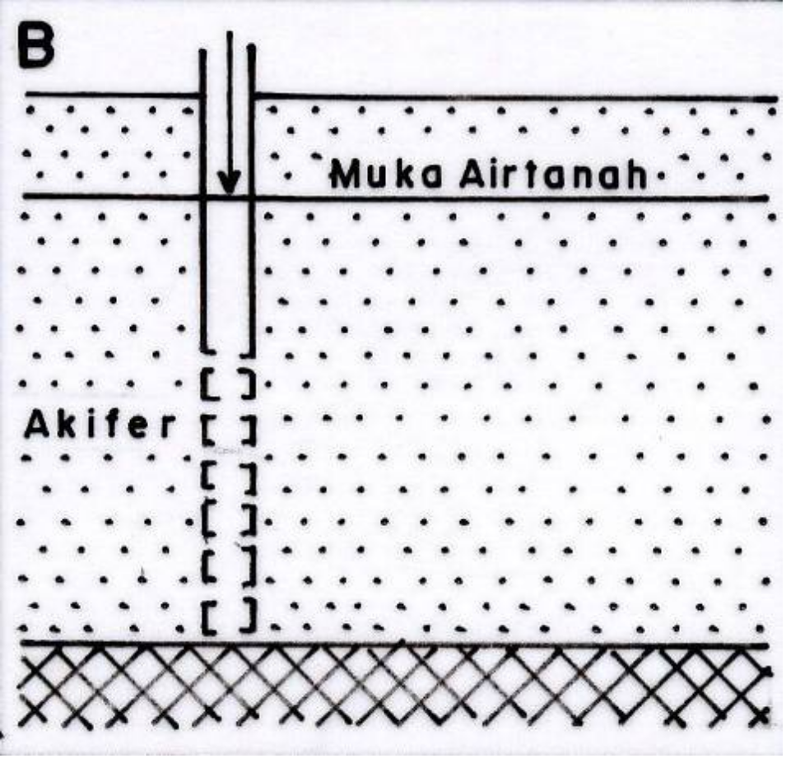
AKIFER BEBAS
(UNCONFINED AQUIFER)‏
Akifer yang dibatasi oleh lapisan impermeabel di bagian bawahnya tetapi pada bagian atasnya tidak ada lapisan penutup
Couse note for ITB student. Permission for other uses to Prof. Deny Juanda Puradimaja

Slide 9
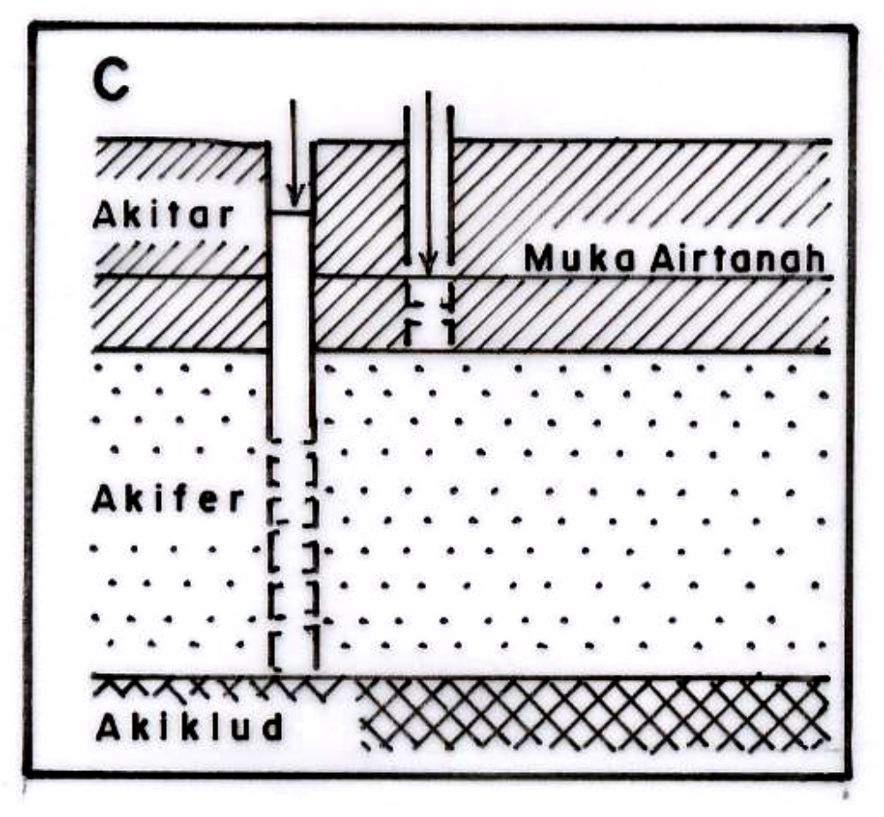
AKIFER BOCOR
(LEAKY AQUIFER)‏
Akifer yang dibatasi oleh lapisan semi permeabel di bagian atas dan atau di bagian bawahnya
Couse note for ITB student. Permission for other uses to Prof. Deny Juanda Puradimaja

Slide 10
HETEROGENITAS & ISOTROPIK
Akifer berdasarkan karakteristik kehomogenan batuan dan sifat isotropiknya :
Akifer Homogen
  Homogen Isotropik
  Homogen Anisotropik
Akifer Heterogen
  Heterogen Anisotropik
  (Kruseman G.P & de Ridder, 1994)‏
Couse note for ITB student. Permission for other uses to Prof. Deny Juanda Puradimaja

Slide 11
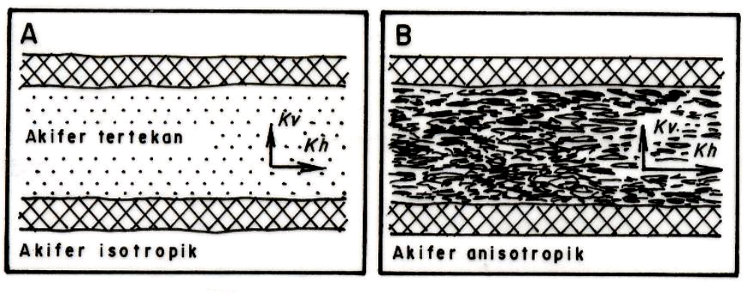
HETEROGENITAS & ISOTROPIK
HOMOGEN
Couse note for ITB student. Permission for other uses to Prof. Deny Juanda Puradimaja

Slide 12
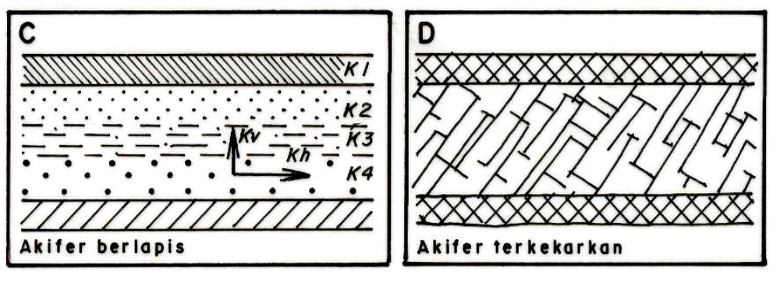
HETEROGENITAS & ISOTROPIK
HETEROGEN
Couse note for ITB student. Permission for other uses to Prof. Deny Juanda Puradimaja

Slide 13
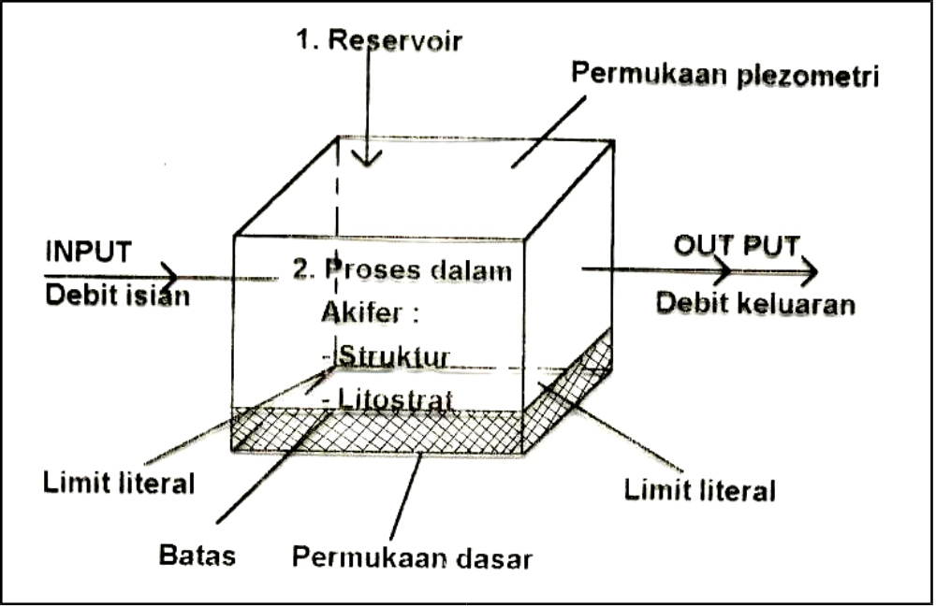
Identifikasi Hidrodinamik Suatu Akifer
(S. Mandel, 1981)
Couse note for ITB student. Permission for other uses to Prof. Deny Juanda Puradimaja

Slide 14
Karakterisasi Isian Airtanah
Besarnya isian airtanah tergantung indeks hidrogeologi:
Geomorfologi, meliputi kemiringan topografi dan jaringan sistem hidrologi permukaan
Geologi bawah permukaan, tertama berkaitan erat dengan batuan
Kondisi permukaan tanah, pedologi, tanaman penutup dan kelembaban
Kedalaman permukaan piezometri
Bangunan-bangunan air yang diterapkan dan konservasi tanah
(Castany,1902)‏
Couse note for ITB student. Permission for other uses to Prof. Deny Juanda Puradimaja

Slide 15
Tipologi Sistem Akifer
5 Tipologi Sistem Akifer untuk wilayah Indonesia, yaitu:
Tipologi Sistem Akifer Endapan Gunungapi
Tipologi Sistem Akifer Endapan Aluvial
Tipologi Sistem Akifer Batuan Sedimen
Tipologi Sistem Akifer Batuan Kristalin dan Metamorf.
Tipologi Sistem Akifer Endapan Glasial
(Puradimaja, 1993)‏
Couse note for ITB student. Permission for other uses to Prof. Deny Juanda Puradimaja

Slide 16
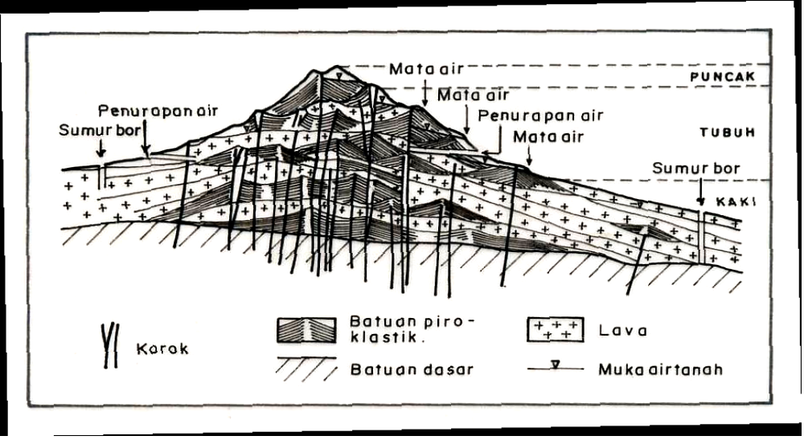
Tipologi Sistem Akifer Endapan Gunungapi
(S.Mandel,1981)‏
Couse note for ITB student. Permission for other uses to Prof. Deny Juanda Puradimaja

Slide 17
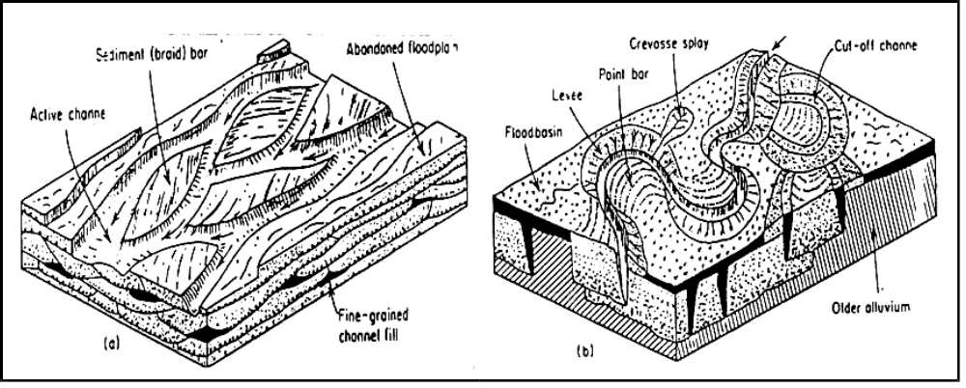
Tipologi Sistem Akifer Endapan Aluvial
(S.Mandel, 1981)
Couse note for ITB student. Permission for other uses to Prof. Deny Juanda Puradimaja

Slide 18
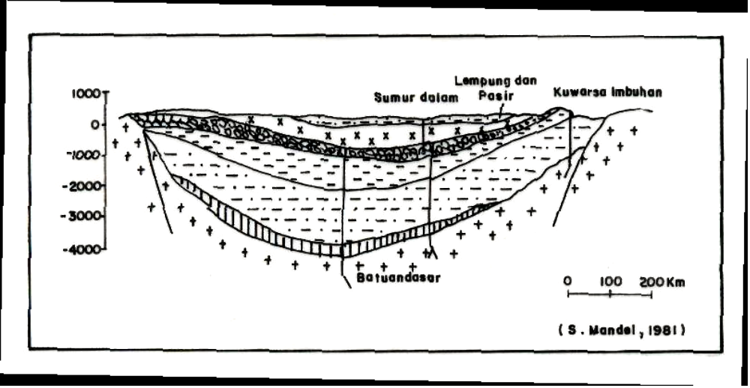
Tipologi Sistem Akifer Batuan Sedimen
1. Akifer Sedimen
(S. Mandel, 1981)
Couse note for ITB student. Permission for other uses to Prof. Deny Juanda Puradimaja

Slide 19
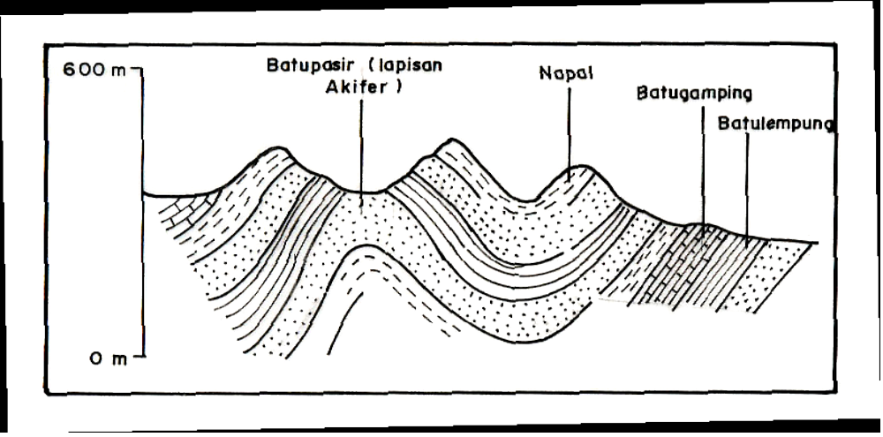
Tipologi Sistem Akifer Batuan Sedimen
2. Akifer Sedimen Terlipat
(S. Mandel, 1981)
Couse note for ITB student. Permission for other uses to Prof. Deny Juanda Puradimaja

Slide 20
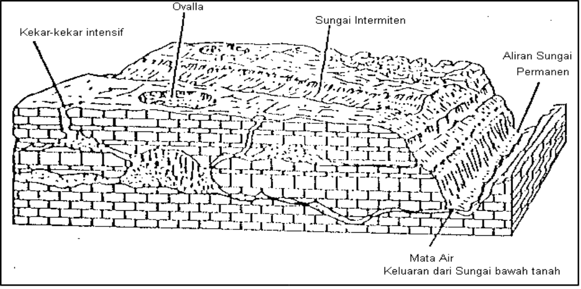
Tipologi Sistem Akifer Batuan Sedimen
3. Akifer Sedimen Media Rekahan
(S. Mandel, 1981)
Couse note for ITB student. Permission for other uses to Prof. Deny Juanda Puradimaja

Slide 21
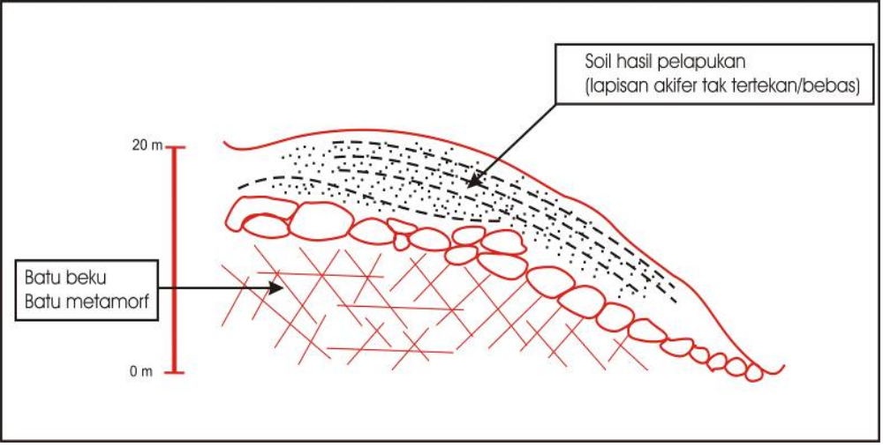
Tipologi Sistem Akifer Batuan Kristalin dan Metamorf
(S. Mandel, 1981)
Couse note for ITB student. Permission for other uses to Prof. Deny Juanda Puradimaja

Slide 22
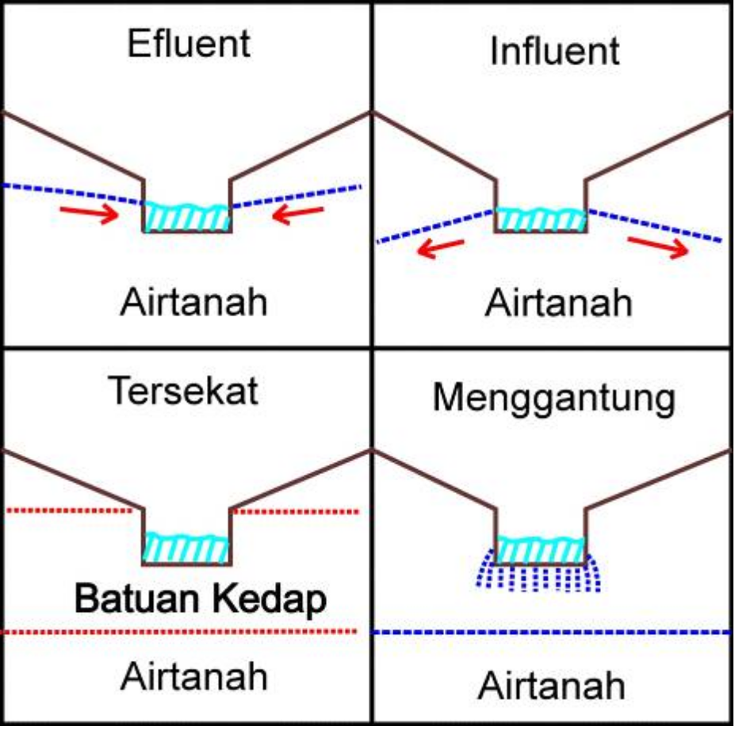
Berbagai Relasi antara Airtanah dan Air Sungai
Identifikasi dan penetapan besarnya infiltrasi setiap bagian sungai sangat berperan untuk menghitung besarnya keluaran dan masukan air dari dan ke dalam akifer
(Sumber : Lee, 1980)
Couse note for ITB student. Permission for other uses to Prof. Deny Juanda Puradimaja

Slide 23
Deskripsi Akifer
Kelengkapan Gambar
Peta (Penyebaran Akifer)‏
Gambar & Sketsa ‘Water Bodies’ (mataair, sumur, sungai, permukaan dan sungai bawah tanah)‏
Couse note for ITB student. Permission for other uses to Prof. Deny Juanda Puradimaja

Slide 24
Deskripsi Akifer
Nama batuan pembentuk akifer
Sifat properti akifer
(Warna, ukuran butir, bentuk tubuh akifer, porositas & permeabilitas)‏
Geometri Akifer
(Berlapis menerus, lensa, terpatahkan, dll)‏
Bagian atas akifer
Bagian dasar akifer, khususnya lapisan impermeabel
Jenis sistem akifer (akifer bebas, tertekan, kombinasi)‏
Sistem input/output air (Recharge & Discharge) serta sifatnya (lokal atau regional)‏
Couse note for ITB student. Permission for other uses to Prof. Deny Juanda Puradimaja

Slide 25
TERIMAKASIH

